Slide 1
软件工程
Software Engineering

Slide 2
第17章 软件测试
软件测试是软件质量保证的关键阶段，是对软件设计和编码的最终检查
本章内容：
17.1 软件测试概述
17.2 测试方法
17.3 测试用例的设计
17.4 测试过程
17.5 调试

Slide 3
17.1 软件测试概述
软件测试就是在软件投入运行前，对软件的需求分析、设计、实现编码进行最终审查。表面上看，在软件工程的其他阶段，都是建设性的，而软件测试是摧毁性的。但是，软件测试的最终目的是建立一个可靠性高的软件系统的一部分。它的定义为：是为了发现错误而执行程序的过程。

Slide 4
17.1.1 软件测试的目的
（1）软件测试是为了发现错误而执行程序的过程。
（2）一个好的测试用例能够发现至今尚未发现的错误。
（3）一个成功的测试是发现了至今尚未发现的错误的测试。

Slide 5
17.1.2 软件测试的原则
（1）测试用例由输入数据和预期的输出数据两部分组成。
（2）在输入数据的选择上，不仅要选择合理的输入数据，还要选择不合理的输入数据。
（3）用穷举测试是不可能的。
（4）应该在真正的测试工作开始之前很长时间内，就根据软件的需求和设计来制定测试计划，在测试工作开始后，要严格执行，排除随意性。

Slide 6
（5）长期保留测试用例。
（6）对发现错误较多的程序段，应进行更深入的测试。
（7）为了达到最佳测试效果，应该有第三方来构造测试用例。

Slide 7
17.2 测试方法
软件测试方法一般分为动态测试方法与静态测试方法。动态测试方法中又根据测试用例的设计方法不同，分为黑盒测试与白盒测试两类。

Slide 8
17.2.1 静态测试
静态测试是采用人工检测和计算机辅助静态分析的手段对程序进行检测，方法如下：
（1）人工测试：是指不依靠计算机运行程序，而靠人工审查程序或评审软件。人工审查程序的重点是对编码质量进行检查，而软件审查除了审查编码还要对各阶段的软件产品（各种文档）进行复查。人工检测可以发现计算机不易发现的错误，特别是软件总体设计和详细设计阶段的错误。据统计，能有效地发现30%~70%的逻辑设计和编码错误，可以减少系统测试的总工作量。

Slide 9
（2）计算机辅助静态分析：指利用静态分析软件工具对被测试程序进行特性分析，从程序中提取一些信息，主要检查用错的局部变量和全程变量、不匹配参数、错误的循环嵌套、潜在的死循环及不会执行到的代码等。还可以分析各种类型的语句出现的次数、变量和常量的引用表、标识符的使用方式、过程的调用层次及违背编码规则等。静态分析中还可以用符号代替数值求得程序结果，以便对程序进行运算规律的检验。

Slide 10
17.2.2 动态测试
动态测试与静态测试相反，主要是设计一组输入数据，然后通过运行程序来发现错误。在软件的设计中，出现了大量的测试用例设计方法。测试任何工程化产品，一般有两种方法：
（1）了解了产品的功能，然后构造测试，来证实所有的功能是完全可执行的。
（2）知道测试产品的内部结构及处理过程，可以构造测试用例，对所有的结构都进行测试。
前一种方法称为黑盒测试法，后一种方法称为白盒测试法。

Slide 11
1. 黑盒测试法
该方法把被测试对象看成一个黑盒子，测试人员完全不考虑程序的内部结构和处理过程，只在软件的界面上进行测试，用来证实软件功能的可操作性，检查程序是否满足功能要求，是否能很好地接收数据，并产生正确的输出。因此，黑盒测试又称为功能测试或数据驱动测试。一般用来检验系统的基本特征。
黑盒测试的任务是发现以下错误：
（1）是否有不正确或遗漏了的功能。
（2）在界面上，能否正确地处理合理和不合理的输入数据，并产生正确的输出信息。

Slide 12
（3）访问外部信息是否有错。
（4）性能上是否满足要求等。
（5）初始化和终止错误。
用黑盒法测试时，必须在所有可能的输入条件和输出条件中确定测试数据

Slide 13
2. 白盒测试法
该方法把测试对象看作一个透明的盒子，测试人员能了解程序的内容结构和处理过程，以检查处理过程为目的，对程序中尽可能多的逻辑路径进行测试，在所有的点检验内部控制结构和数据结构是否和预期相同。
简单地来看，会认为通过全面的白盒测试法的程序将是“完全正确”的程序。但是同样，“全面”的白盒测试法也是不可能的。

Slide 14
因为白盒测试不检查功能，因此即使每条路径都测试并正确了，程序仍可能有错。例如要求编写一个升序的程序，错编成降序程序（功能错误），就是穷举路径测试也无法发现。再如由于疏忽漏写了路径，白盒测试也发现不了。
所以，黑盒法和白盒法都不能使测试达到彻底。为了让有限的测试发现更多的错误，需精心设计测试用例。

Slide 15
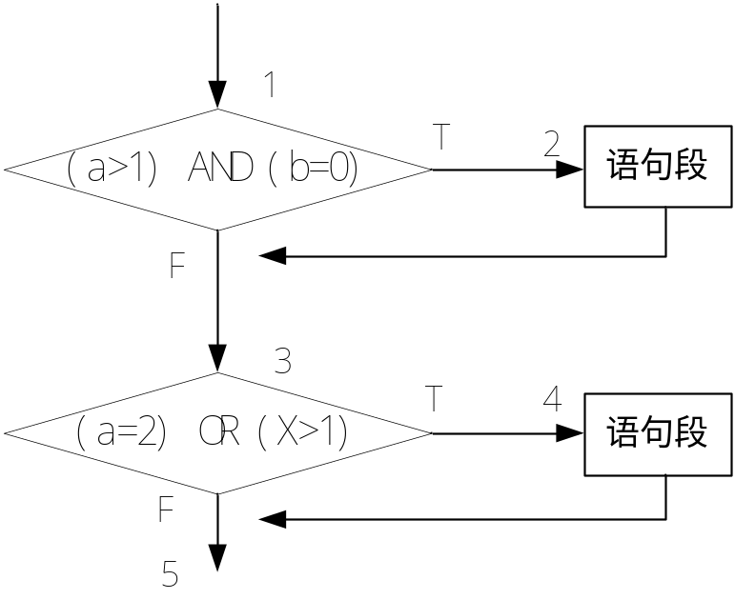
17.3 测试用例的设计
17.3.1 白盒技术
白盒测试是结构测试，所以一般都是以程序的内部逻辑结构为基础来设计测试用例。
1. 逻辑覆盖
下面根据如图17-1所示的程序，分别讨论几种常用的覆盖技术。
图17-1 测试流程图

Slide 16
几种常用的逻辑覆盖技术
1）语句覆盖
2）判定覆盖
3）条件覆盖
4）判定/条件覆盖
5）条件组合覆盖
6）路径覆盖

Slide 17
表17-1 6种覆盖标准的对比
发现错误能力 | 覆盖标准 | 要求
弱 强 | 语句覆盖 | 每条语句至少执行一次
 | 判定覆盖 | 每个判定的每个分支至少执行一次
 | 条件覆盖 | 每个判定的每个条件应取到各种可能的值
 | 判定/条件覆盖 | 同时满足判定覆盖和条件覆盖
 | 条件组合覆盖 | 每个判定中各条件的每一种组合至少出现一次
 | 路径覆盖 | 使程序中每一条可能的路径至少执行一次

Slide 18
2. 循环覆盖
1）单循环
设n为可允许执行循环的最大次数。可设计测试数据实现下列的情况：
（1）跳过循环。
（2）只执行循环一次。
（3）执行循环m次，其中m＜n。
（4）执行循环n次和n+1次。

Slide 19
2）嵌套循环
对嵌套循环结构的测试步骤为：
（1）将外循环固定，对内层进行单循环测试。
（2）由里向外，进行下一层的循环测试。

Slide 20
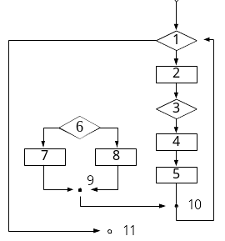
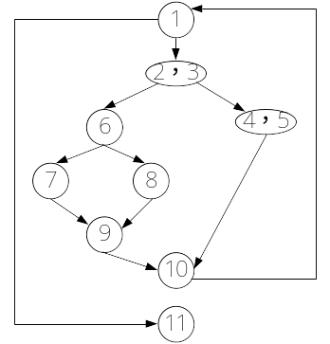
基本路径测试
设计基本路径测试的步骤为：
（1）以详细设计或源程序为基础，导出程序流程图的拓扑结构——程序图。
（a）程序流程图 （b）程序图
图17-2 程序流程图和程序图

Slide 21
（2）程序图G的环路复杂性V(G)的计算
例如，图17-2（b）的V(G)=4，还可以按如下两种方法计算：
V(G)= 判定结点数+1=3+1=4。
V(G)= 边的数量-节点数量+2=11-9+2=4。
（3）确定只包含独立路径的基本路径集。
例如，在图17-2（b）所示的图中，一组独立的路径是：
path1：1—11
path2：1—2—3—4—5—10—1—11
path3：1—2—3—6—8—9—10—1—11
path4：1—2—3—6—7—9—10—1—11
（4）设计测试用例，确保基本路径集合中每条路径的执行。

Slide 22
17.3.2 黑盒技术
黑盒测试是注重于测试软件的功能需求，因此需要研究需求说明和概要设计说明中有关程序功能或输入、输出之间的关系等信息，并且要根据功能得到预期的输出结果，从而与测试后的结果进行分析比较。黑盒测试不是白盒测试的替代，而是检查出和白盒测试不同类型的错误。黑盒测试一般是在测试的后期使用。用黑盒技术设计测试用例的方法一般有以下4种，但没有一种方法能提供一组完整的测试用例，以检查程序的全部功能。在实际测试中应该把各种方法结合起来使用。

Slide 23
1. 等价类划分
等价类划分是选择测试子集的办法。它将输入数据域按有效的或无效的（也称合理的或不合理的）划分成若干个等价类，认为测试等价类的代表值的结果就等于对该类其他值的测试。
利用等价类测试的步骤如下：
1）划分等价类
2）确定测试用例

Slide 24
划分等价类可以遵照的经验：
（1）如果某个输入条件规定了取值范围或值的个数，则可确定一个合理的等价类（输入值或数在此范围内）和两个不合理等价类（输入值或个数小于这个范围的最小值或大于这个范围的最大值）。
（2）如果规定了输入数据的一组值，而且程序对不同的输入值做不同的处理，则每个允许的输入值是一个合理等价类，此外还有一个不合理等价类（任何一个不允许的输入值）。
（3）如果规定了输入数据必须遵循的规则，可确定一个合理等价类（条例规则）和若干个不合理等价类（从各种不同角度违反规则）。
（4）如果已划分的等价类中各元素在程序中的处理方式不同，则应将此等价类进一步划分为更小的等价类。
正确分析被测程序的功能和输入条件是正确划分等价类的基础。

Slide 25
2）确定测试用例
（1）为每一个等价类编号。
（2）设计一个合理等价类的测试用例，对于各个输入条件，使其尽可能多地覆盖尚未被覆盖过的合理等价类。重复这步，直到覆盖了所有的合理等价类。
（3）设计一个不合理等价类的测试用例。因为在输入中有一个错误存在时，往往会屏蔽掉其他错误显示，因此设计不合理的等价类的测试数据时，只覆盖一个不合理等价类。重复这一步，直到所有不合理等价类被覆盖。

Slide 26
例:用等价类划分法设计测试用例
例如，有一报表处理系统，要求用户输入处理报表的日期。假设日期限制在1990年1月至1999年12月，即系统只能对该段时期内的报表进行处理。如果用户输入的日期不在此范围内，则显示输入错误信息。该系统规定日期由年、月的6位数字字符组成，前4位代表年，后两位代表月。现用等价类划分法设计测试用例，来测试程序的“日期检查功能”。

Slide 27
（1）划分等价类并编号
划分成3个有效等价类，7个无效等价类，如表17-3所示。
表17-3 “报表日期”的输入条件的等价类表
输入等价类 | 合理等价类 | 不合理等价类
报表日期的类型及长度 | 1.6位数字字符 | 2.有非数字字符 3.少于6个数字字符 4.多于6个数字字符
年份范围 | 5.在1990~1999之间 | 6.小于1990 7.大于1999
月份范围 | 8.在1~12之间 | 9.等于0 10.大于12

Slide 28
（2）为合理等价类设计测试用例
对于表中编号为1，5，8对应的3个合理等价类，用一个测试用例覆盖。
测试数据 期望结果 覆盖范围
199905 输入有效 1，5，8

Slide 29
（3）为每一个不合理等价类至少设计一个测试用例
测试数据 期望结果 覆盖范围
99MAY 输入无效 2
19995 输入无效 3
1999005 输入无效 4
198912 输入无效 6
200001 输入无效 7
199900 输入无效 9
199913 输入无效 10

Slide 30
2. 边界值分析
边界值是指输入等价类或输出等价类边界上的值。实践经验表明，程序往往在处理边界情况时发生错误。
检查边界情况的测试用例是比较高效的，可以查出更多的错误。

Slide 31
边界值分析方法设计测试用例的设计原则
（1）如果输入条件规定了值的范围，可以选择正好等于边界值的数据作为合理的测试用例，同时还要选择刚好越过边界值的数据作为不合理的测试用例。如输入值的范围是 [1，100]，可取0，1，100，101等值作为测试数据。
（2）如果输入条件指出了输入数据的个数，则按最大个数、最小个数、比最小个数少1及比最大个数多1等情况分别设计测试用例。如一个输入文件可包括1~255个记录，则分别设计有1个记录、255个记录，以及0个记录和256个记录的输入文件的测试用例。

Slide 32
（3）对每个输出条件分别按照以上两个原则确定输出值的边界情况。如一个学生成绩管理系统规定，只能查询95~98级大学生的各科成绩，可以设计测试用例，除了查询范围内的学生的学生成绩，还需设计查询94级、99级学生成绩的测试用例（不合理输出等价类）。
由于输出值的边界与输入值的边界没有必然的对应关系，所以要检查输出值的边界不一定可能，要产生超出输出值之外的结果也不一定能做到，但必要时还需试一试。
（4）如果程序的需求说明给出的输入或输出域是个有序集合（如顺序文件、线性表和链表等），则应选取集合的第一个元素和最后一个元素作为测试用例。

Slide 33
表17-4 “报表日期”边界值分析法测试用例
输入等价类 | 测试用例说明 | 测试数据 | 期望结果 | 选取理由
报表日期的 类型及长度 | 1个数字字符 5个数字字符 7个数字字符 有1个非数字字符 全部是非数字字符 6个数字字符 | 5 19995 199905 1999.5 May--- 199905 | 显示出错 显示出错 显示出错 显示出错 显示出错 显示有效 | 仅有一个合法字符 比有效长度少1 比有效长度多1 只有一个非法字符 6个非法字符 类型及长度均有效
日期范围 | 在有效范围边界 上选取数据 | 199001 199912 199000 199913 | 输入有效 输入有效 显示出错 显示出错 | 最小日期 最大日期 刚好小于最小日期 刚好大于最大日期
月份范围 | 月份为1月 月份为12月 月份＜1 月份＞12 | 199801 199812 199800 199813 | 输入有效 输入有效 显示出错 显示出错 | 最小月份 最大月份 刚好小于最小月份 刚好大于最大月份

Slide 34
3. 错误推测
在测试程序时，人们根据经验或直觉推测程序中可能存在的各种错误，从而有针对性地编写检查这些错误的测试用例，这就是错误推测法。
错误推测法没有确定的步骤，凭经验进行。它的基本思想是列出程序中可能发生错误的情况，根据这些情况选择测试用例。
例如，对于一个排序程序，列出以下几项需特别测试的情况：
（1）输入表为空。
（2）输入表只含一个元素。
（3）输入表中所有元素均相同。
（4）输入表中已排好序。

Slide 35
4. 因果图
等价类划分和边界值分析方法都只是孤立地考虑各个输入数据的测试功能，而没有考虑多个输入数据的组合引起的错误。因果图能有效地检测输入条件的各种组合可能会引起的错误。因果图的基本原理是将自然语言描述的功能说明转换为判定表，最后为判定表的每一列设计一测试用例。

Slide 36
5. 综合策略
没有哪一种测试方法是最好的，发现错误能力最强的。每种方法都适合于发现某种特定类型的错误。因此在实际测试中，常常联合使用各种测试方法，形成综合策略，通常先用黑盒测试法设计基本的测试用例，再用白盒法补充一些必要的测试用例，方法如下：
（1）在任何情况下都应使用边界值分析法，用这种方法设计的用例暴露程序错误能力强。设计用例时，应该既包括输入数据的边界情况又包括输出数据的边界情况。
（2）必要时用等价类划分方法补充一些测试用例

Slide 37
（3）再用错误推测法补充测试用例。
（4）检查上述测试用例的逻辑覆盖程度，如未满足所要求的覆盖标准，再增加例子。
（5）如果需求说明中含有输入条件的组合情况，则一开始就可使用因果图法 .

Slide 38
17.4 测试过程
17.4.1 软件测试过程中的信息
软件测试时需要以下三类信息：
（1）软件配置：指需求说明书、设计说明书和源程序等。
（2）测试配置：指测试方案、测试用例和测试驱动程序等。
（3）测试工具：指计算机辅助测试的有关工具。

Slide 39
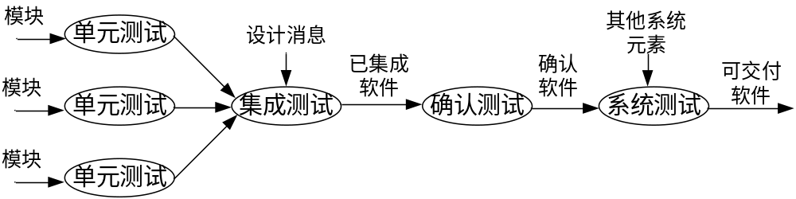
17.4.2 测试步骤与开发阶段的关系
测试并不只是针对编码进行的测试，一般在软件产品交付使用之前要经过单元测试、集成测试、确认测试和系统测试。如图17-4所示为软件测试经历的步骤。
图17-4 软件测试步骤

Slide 40
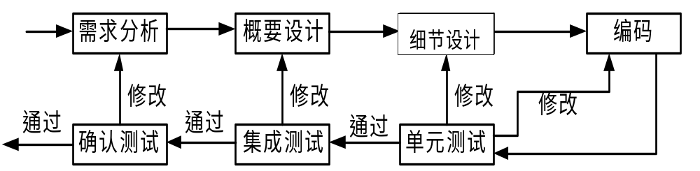
软件测试与软件开发过程的关系
图17-5 软件测试与软件开发过程的关系

Slide 41
17.4.3 单元测试
1. 测试的内容
单元测试主要针对模块的5个基本特征进行测试。
1）模块接口
2）局部数据结构
3）重要的执行路径
4）错误处理
5）边界条件

Slide 42
2. 测试的方法
由于被测试的模块处于整个软件结构的某一层位置上，一般是被其他模块调用或调用其他模块，其本身不能进行单独运行，因此在单元测试时，需要为被测模块设计驱动模块（driver）和桩（stub）模块。
驱动模块的作用是用来模拟被测模块的上级调用模块，功能要比真正的上级模块简单得多，仅仅是接收被测模块的测试结果并输出。桩模块则用来代替被测模块所调用的模块。它的作用是提供被测模块所需的信息。

Slide 43
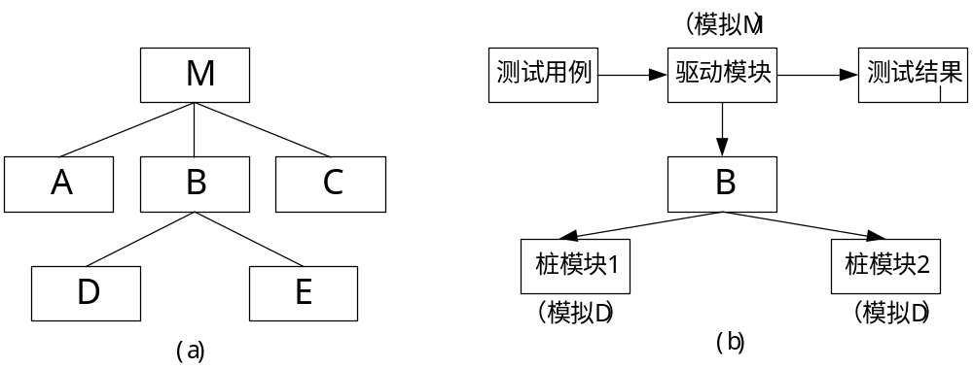
单元测试的测试环境
（a）软件结构 （b）模块B的测试环境
图17-6 单元测试的测试环境

Slide 44
17.4.4 集成测试
1. 集成测试的目的
集成测试是指在单元测试的基础上，将所有模块按照设计要求组装成一个完整的系统而进行的测试，故也称组装测试或联合测试。实践证明，单个模块能正常工作，组装后不见得仍能正常工作，这是因为：
（1）单元测试中使用的驱动模块和模块都是模拟相应模块的功能，与它们所代替的模块并不完全等效，因此单元测试有不彻底、不严格的情况。
（2）各个模块组装起来，穿越模块接口的数据可能会丢失。

Slide 45
（3）组合后，一个模块的功能可能会对另一个模块的功能产生不利的影响。
（4）各个模块的功能组合起来可能达不到预期要求的功能。
（5）单个模块可以接受的误差，组装起来可能累积和放大到不能接受的程度。
（6）模块组合之后，全局数据可能会对模块产生影响。
因此必须要进行集成测试，用于发现模块组装中可能出现的问题，最终构成一个符合要求的程序结构。

Slide 46
2. 集成测试的方法
1）自底向上测试
2）自顶向下测试

Slide 47
3）自顶向下与自底向上测试的区别
自顶向下与自底向上测试的区别有如下几点：
（1）自底向上方法把单元测试和集成测试分成两个不同的阶段，前一阶段完成模块的单元测试，后一阶段完成集成测试。而自顶向下测试把单元测试与集成测试合在一起，同时完成。
（2）自顶向下可以较早地发现接口之间的错误，自底向上最后组装时才发现。
（3）自顶向下有利于排错，发生错误往往和最近加进来的模块有关，而自底向上发现接口错误推迟到最后，很难判断是哪一部分接口出错。

Slide 48
（4）自顶向下比较彻底，已测试的模块和新的模块组装在一起再测试。
（5）自顶向下占用的时间较多，但自底向上需更多的驱动模块，也占用一些时间。
（6）自底向上开始可并行测试所有模块，能充分利用人力，对测试大型软件很有意义。

Slide 49
软件开发中，根据软件错误发现越早代价越低等特点，采用自顶向下方法测试较好，但在实际开发中，常将两种方法结合起来，在进行自顶向下测试中，同时组织人力对一些模块分别测试，然后将这些测试过的模块再用自顶向下逐步结合进软件系统中去。

Slide 50
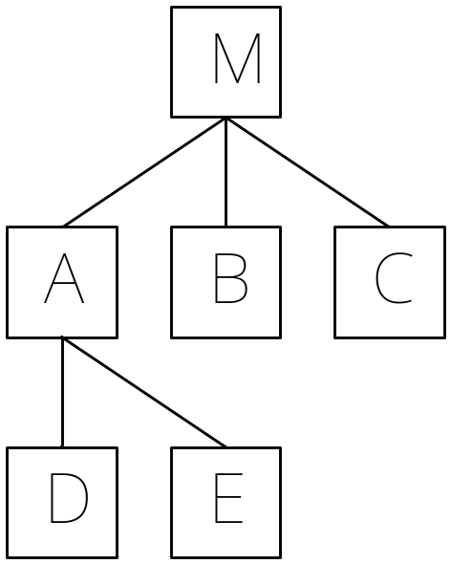
3. 自顶向下测试的组装模块的方法
1）自顶向下结合
有两种组合策略：
（1）深度优先策略：
图17-7 一个软件结构图

Slide 51
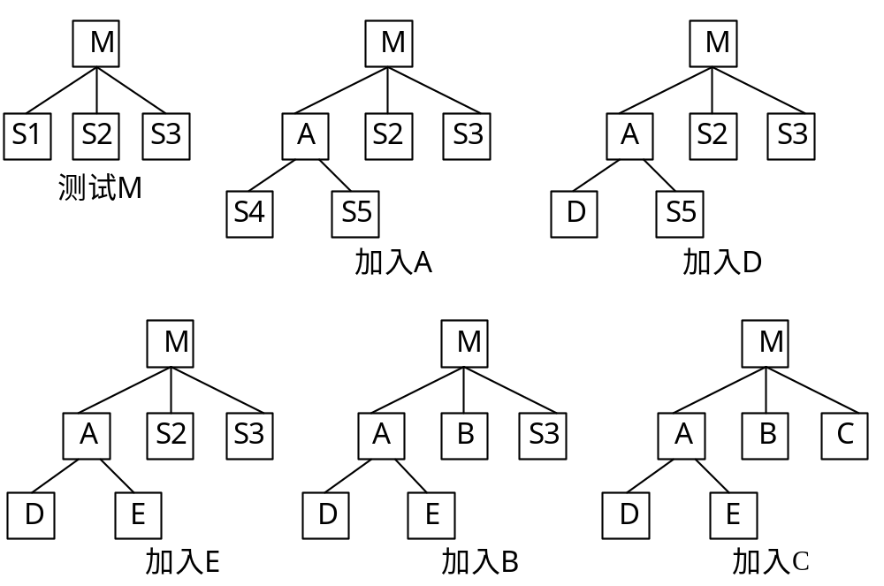
图17-8是自顶向下以深度优先策略组装模块的例子

Slide 52
（2）宽度优先策略：逐层结合直接下属的所有模块。如对于图17-7的例子，结合顺序为M，A，B，C，D，E。

Slide 53
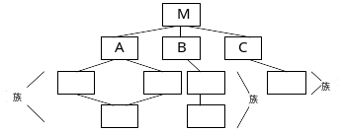
2）自底向上结合
测试步骤为：
（1）把低层模块组合成实现一个个特定功能的族。如图17-9所示。

Slide 54
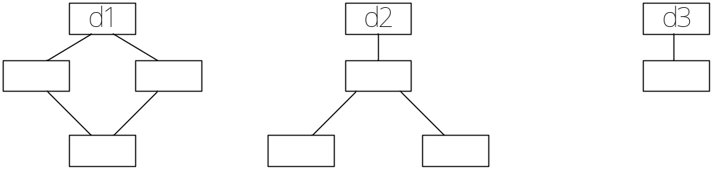
（2）为每一个族编写一个驱动模块，以协调测试用例的输入和测试结果的输出。如图17-10所示，其中di模块为驱动模块。
（3）对模块族进行测试。

Slide 55
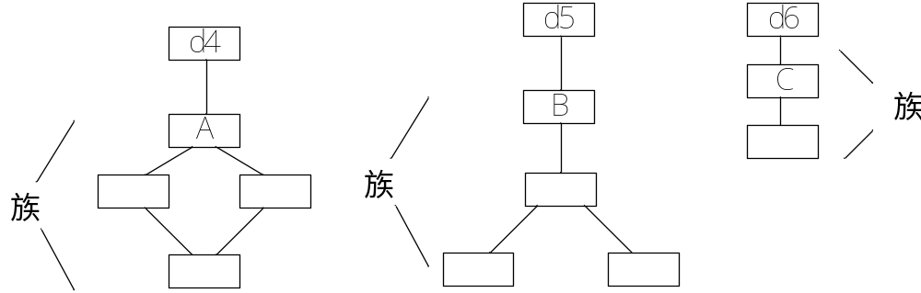
（4）按软件控制结构图依次向上扩展，用实际模块替换驱动模块，形成一个个更大的族。如图17-11所示。
图17-11 形成3个更大的族进一步测试
（5）重复（2）~（4）步，直至软件系统全部测试完毕。

Slide 56
17.4.5 确认测试
确认测试又称有效性测试。它的任务是检查软件的功能与性能是否与需求说明书中确定的指标相符合。因而需求说明是确认测试的基础。
确认测试阶段有进行确认测试与软件配置审查两项工作。
1. 进行确认测试
经过确认测试后，可能有两种情况：
（1）功能、性能与需求说明一致，该软件系统是可以接受的。
（2）功能、性能与需求说明有差距，要提交一份问题报告。对这样的错误进行修改，工作量非常大，必须同用户协商。

Slide 57
2. 软件配置审查
软件配置审查的任务是检查软件的所有文档资料的完整性、正确性。如发现遗漏和错误，应补充和改正。同时要编排好目录，为以后的软件维护工作奠定基础。

Slide 58
17.5 调试
1. 调试的目的
软件测试的目的是尽可能多地发现程序中的错误，而调试则是进行了成功的测试之后才开始的工作。调试的目的是确定错误的原因和位置，并改正错误，因此调试也称为纠错。
调试是程序员自己进行的技巧性很强的工作，确定发生错误的内在原因和位置几乎占整个调试工作量的90%左右。调试工作的困难与人的心理因素和技术因素都有关系，需要繁重的脑力劳动和丰富的经验。调试技术缺乏系统的理论研究，因此调试方法多是实践中的经验积累。

Slide 59
调试技术
1）简单的调试方法
（1）在程序中插入打印语句。
（2）运行部分程序。
2）归纳法调试
归纳法调试的具体步骤如下：
（1）收集有关数据：列出程序做对了什么、做错了什么的全部信息。
（2）组织数据：整理数据以便发现规律，使用分类法构造一线索表。

Slide 60
（3）提出假设：分析线索之间的关系，导出一个或多个错误原因的假设。如果不能推测一个假设，再选用测试用例去测试，以便得到更多的数据。如果有多个假设，首先选择可能性最大的一个。
（4）证明假设：假设不是事实，需要证明假设是否合理。
3）演绎法调试
演绎法调试的具体步骤如下：
（1）列出所有可能的错误原因的假设：把可能的错误原因列成表，不需要完全解释，仅是一些可能因素的假设。

Slide 61
（2）排除不适当的假设：应仔细分析已有的数据，寻找矛盾，力求排除前一步列出的所有原因。如果都排除了，则需补充一些测试用例，以建立新的假设；如果保留下来的假设多于一个，则选择可能性最大的原因做基本的假设。
（3）精化余下的假设：利用已知的线索，进一步求精余下的假设，使之更具体化，以便可以精确地确定出错位置。
（4）证明余下的假设：做法同归纳法。
4）回溯法调试
对小型程序寻找错误位置，回溯法是有效方法。

Slide 62
小结
测试的目的是为了发现错误，而不是去证明程序正确。
测试方法分为静态测试和动态测试。有两种不同的测试用例设计技术：黑盒测试和白盒测试。
白盒测试是以了解程序的内部结构为基础的。黑盒测试是一种对功能的测试。
单元测试、集成测试和确认测试。
测试发现错误后，需要定位错误，这就用到了调试技术了。调试技术都是属于经验总结，因此要提高调试技术，需要经常总结调试的经验。

Slide 63
谢谢

